Slide 2
Novedades en XAML
Javier Suárez Ruiz
Windows Platform Development MVP / Software Developer Plain Concepts
javiersuarezruiz@hotmail.com / @jsuarezruiz

Slide 4

Agenda
Novedades en Controles
SplitView
Ink Canvas
Relative Panel
Controles convergentes
Novedades en XAML
x:Bind
x:Phase
X:DeferLoadStrategy
Novedades en enlace a datos
Otras novedades
Herramientas
Visual Tree Inspector
Visual Property Editor

Slide 5

Javier Suárez Ruiz
Windows Platform Development MVP
Software Developer Plain Concepts
Blog: http://geeks.ms/blogs/jsuarez
Email: javiersuarezruiz@hotmail.com
Twitter: @jsuarezruiz

Slide 6
Novedades en Controles

Slide 7
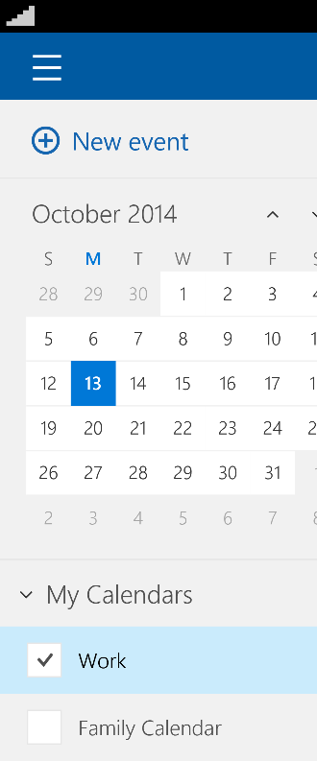
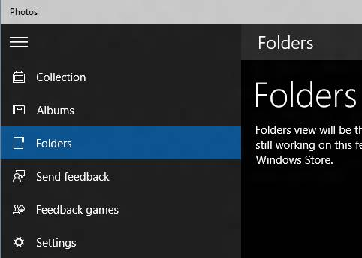
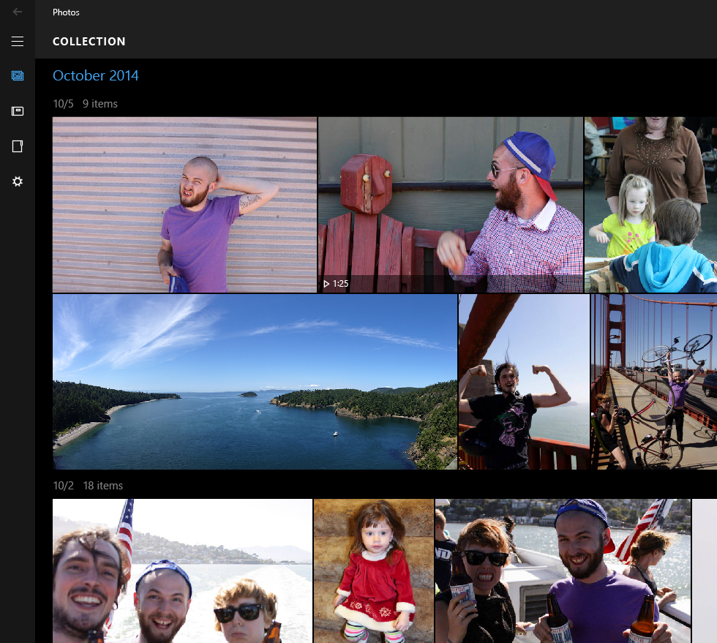
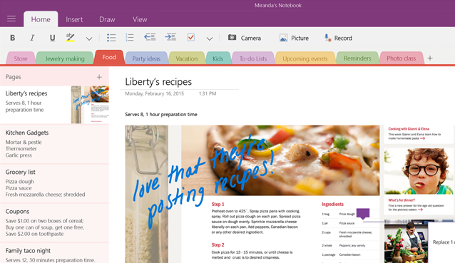

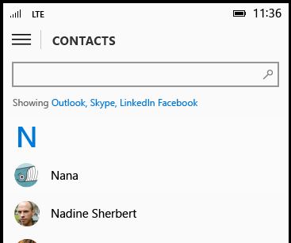
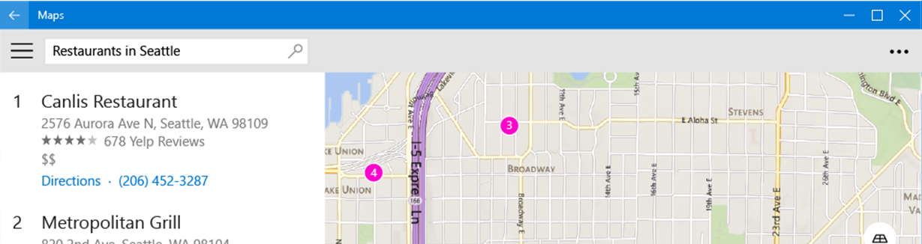
SplitView

Slide 8
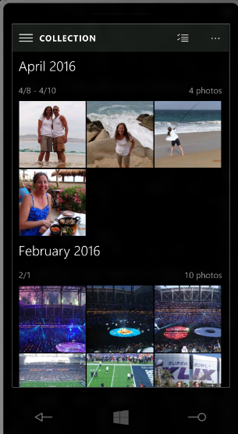
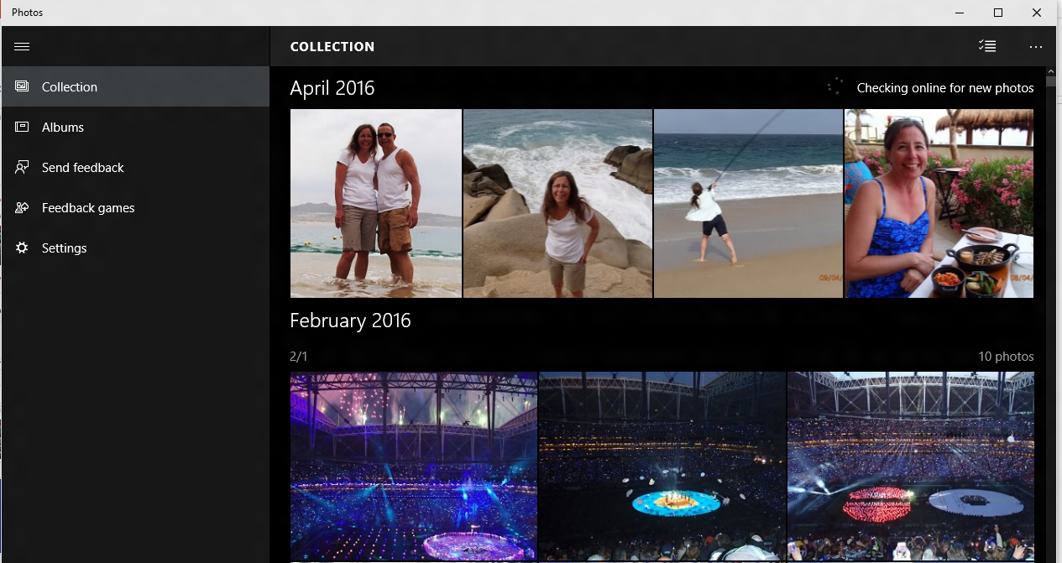
SplitView Uno de los nuevos pilares para crear Apps adaptativas

Slide 9
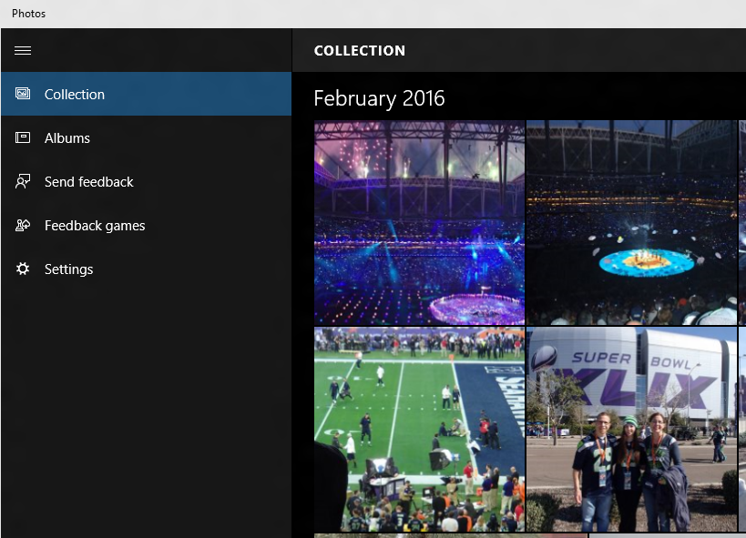
SplitView Panel de navegación adaptativo
<SplitView DisplayMode="Inline|Overlay|CompactInline|CompactOverlay">
<SplitView.Pane>
<!-- Navigation Content Here -->
</SplitView.Pane>
<!-- Main Content Here -->
</SplitView>

Slide 10
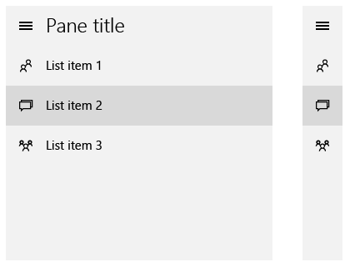
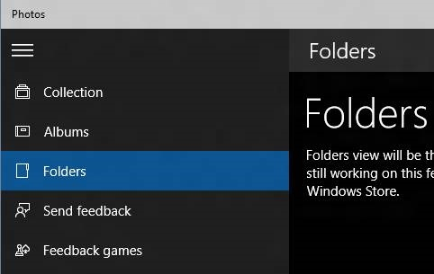
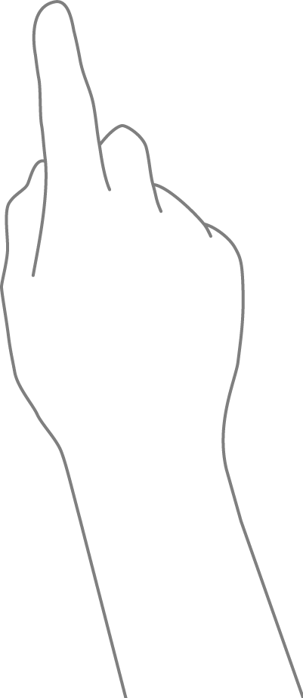
Comportamiento
Your Windows App

Slide 11
SplitView.PaneDisplayMode
 | SplitView.IsPaneOpen "True" | SplitView.IsPaneOpen "False"
Inline
Overlay
Compact Inline
Compact Overlay

Slide 12
SplitView

Slide 13
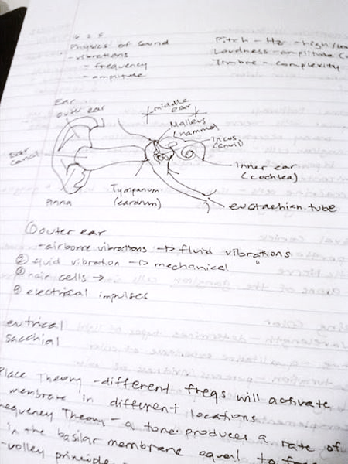
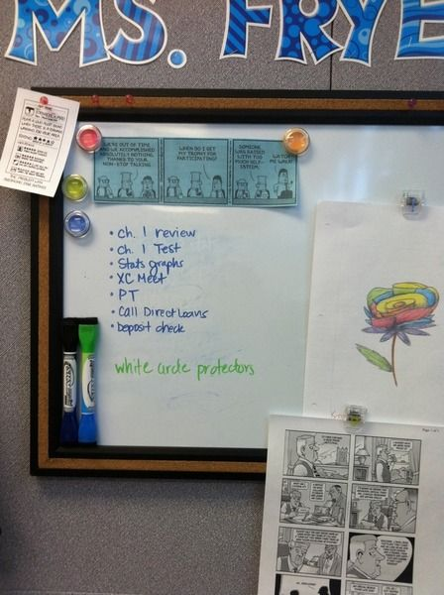
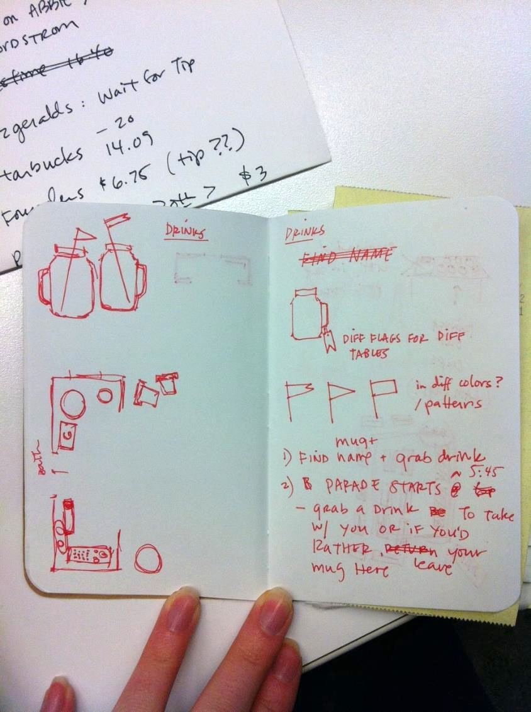
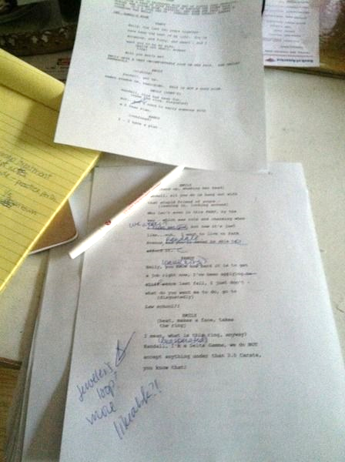
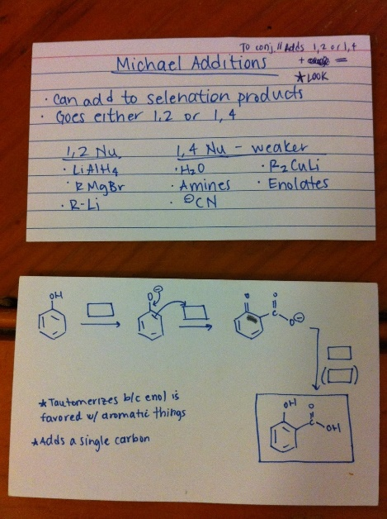


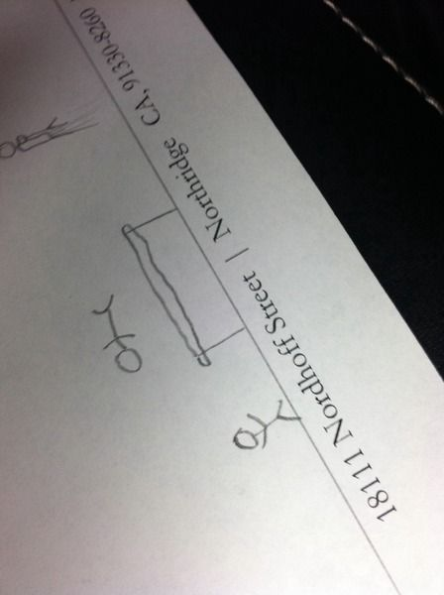
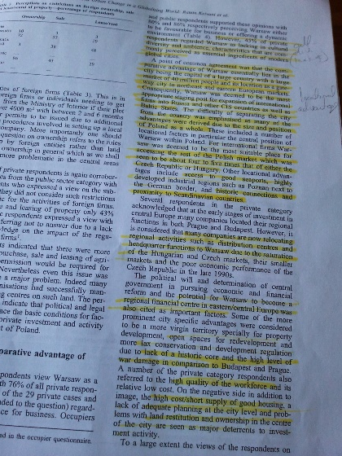
Escribir es humano.
Immediato
Expresivo
Personal

Slide 14
InkCanvas
Se puede configurar para utilizar diferentes Inputs (Pen, Touch, Mouse, etc.)
Se pueden modificar atributos de dibujo
Posibilidad de sintetizar información
InkCanvas
InkPresenter
Procesado del Input

Slide 15
Ink Canvas

Slide 16
Introducción al panel Relative Panel
Controles de Layout en Windows XAML
Stack Panel
Canvas
Scroll Viewer
Border
Grid
View Box
Relative Panel
Wrap Grid
Relative Panel es un control de Layout XAML. Posiciona los elementos estableciendo relaciones entre ellos.

Slide 17
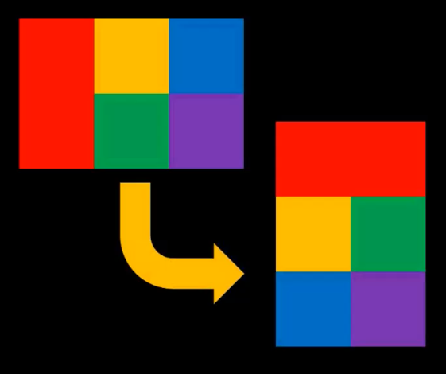
Relative Panel
Adaptativo
Relativo al Panel
Relativo a controles “hermanos”
Simplifica nuestro XAML
Simplifica el árbol visual
Simplifica los estados visuales

Slide 18
Alineación con el Panel
<RelativePanel>
<Rectangle x:Name="RedRect" Height="100" Width="100" Fill="Red"
RelativePanel.AlignHorizontalCenterWithPanel="True" RelativePanel.AlignVerticalCenterWithPanel="True" />
<Rectangle x:Name="BlueRect" Height="100" Width="200" Fill="Blue" />
</RelativePanel>

Slide 19
Alinearse con “hermanos”
<RelativePanel>
<Rectangle x:Name="BlueRect" Height="100" Width="100" Fill="Blue" />
<Rectangle x:Name="RedRect" Height="100" Width="100" Fill="Red"
RelativePanel.Below="BlueRect" RelativePanel.AlignLeftWith="BlueRect" />
</RelativePanel>

Slide 20
Relative Panel

Slide 21
El control Relative Panel es una de las claves para tus estrategias a la hora de adaptar la UI

Slide 22
Convergencia en controles

Slide 23

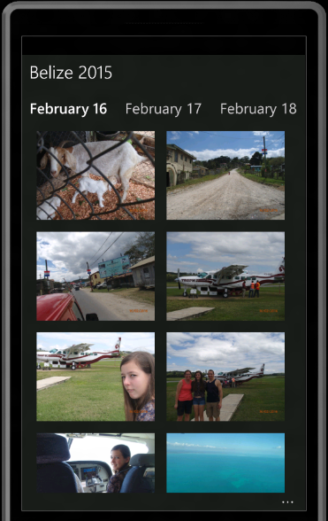
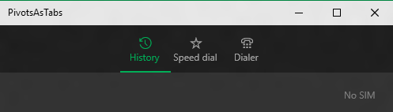
Pivot Mismo comportamiento en teléfono, Tabs en desktop

Slide 24
Control Pivot

Slide 25
Novedades en XAML

Slide 26
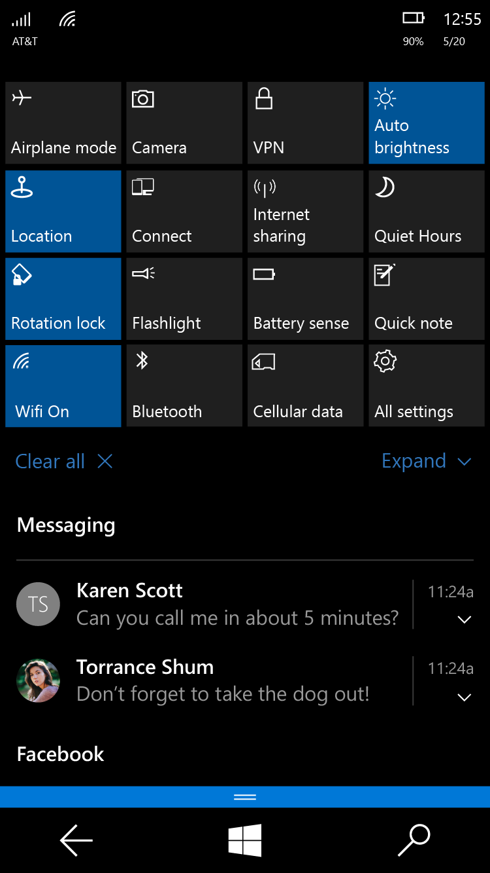
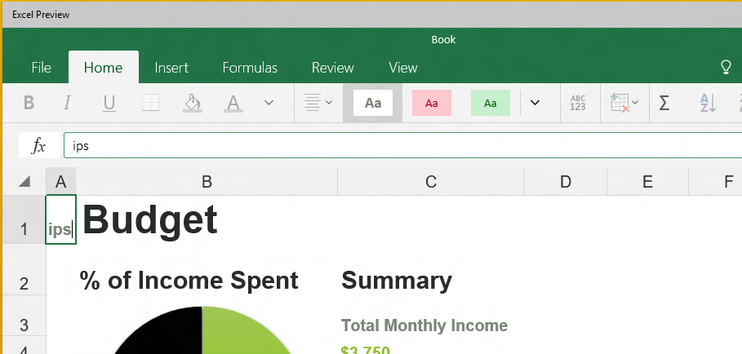
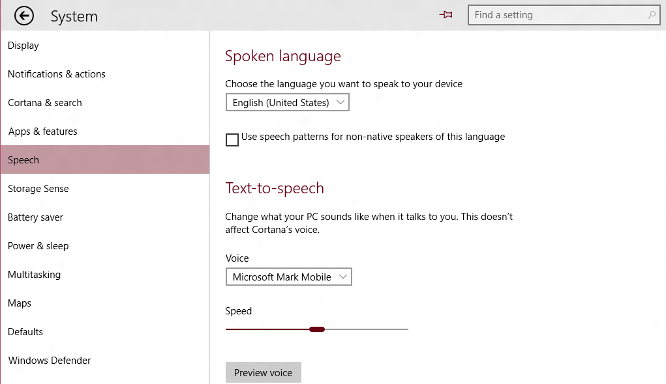
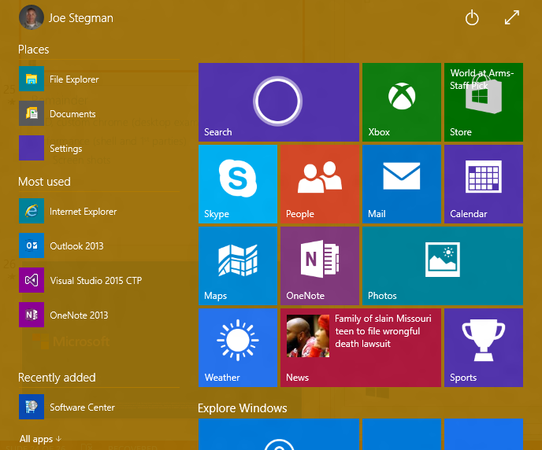
Validando XAML en Windows 10

Slide 27
Mejoras en rendimiento Bindings compilados AKA {x:Bind}: como {Binding}
<ListView>
<ListView.ItemTemplate>
<DataTemplate>
<StackPanel>
<SymbolIcon Symbol="{Binding Symbol}"/>
<TextBlock Text="{Binding Name}"/>
<Button Click="Button_ClickHandler"/>
</StackPanel>
</DataTemplate>
</ListView.ItemTemplate>
</ListView>
<ListView>
<ListView.ItemTemplate>
<DataTemplate x:DataType="local:FreeBookCategory">
<StackPanel>
<SymbolIcon Symbol="{x:Bind Symbol}"/>
<TextBlock Text="{x:Bind Name}"/>
<Button Click="{x:Bind Click}"/>
</StackPanel>
</DataTemplate>
</ListView.ItemTemplate>
</ListView>
Se resuelve en tiempo de compilación y produce errores!

Slide 28
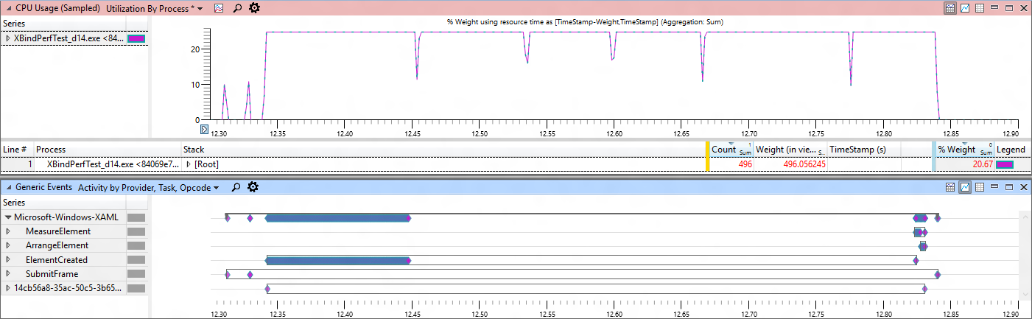
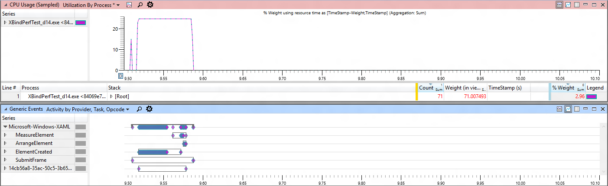
Binding
Binding compilado
Links: Windows Performance Analyzer, EventSource

Slide 29
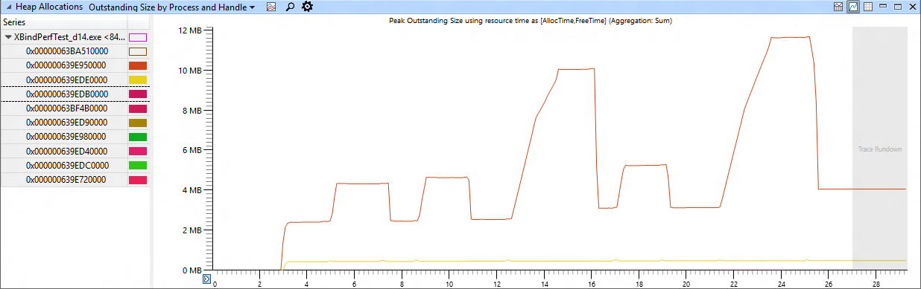
Comparativa de consumo de Memoria
x:Bind
OneWay
No
Bindings
x:Bind
OneTime
{Binding}
OneWay
{Binding}
OneTime
1600 borders con su fondo bindeado

Slide 30
Usando bindings compilados
Reemplazamos {Binding …} por {x:Bind …}
x:Bind esta fuertemente tipado
El context es la página o control de usuario
Mode=OneTime es el modo por defecto

Slide 31
X:Bind

Slide 32
¿Cuándo usamos bindings “clásicos”?
Duck Typing – mismo nombre de propiedad en diferentes objetos
Text=“{Binding Age}” funciona con objetos perro y persona
x:Bind Mitigation: Usa una clase base o interfaz
Dictionary graphs
{Binding} puede funcionar con JSON y otros diccionarios de objetos no tipados
{x:Bind} No funciona sin información de tipado
Probablemente se podrían hacer suficientes Catings para hacer que funcione, pero la experiencia sería pobre
Creación de bindings programáticamente
{x:Bind} no tiene la capacidad de añadir / quitar bindings en runtime
Use in a style
{x:Bind} no se puede usar en un estilo para setters etc
Si podemos usarlo en un DataTemplate definido en el style

Slide 33
X:Phase

Slide 34
x:Phase – rendering progresivo en listados
Windows 8.1 introdujo el evento ContainerContentChanging
Permitía el renderizado progresivo de elementos de listado
Requería código para actualizar la plantilla que evitaba el uso de binding
x:Phase permite declarar rendering por fases
<DataTemplate x:DataType="model:FileItem">
<Grid Width="200" Height="80">
<TextBlock Text="{x:Bind DisplayName}" />
<TextBlock Text="{x:Bind prettyDate}" x:Phase="1"/>
</Grid>
</DataTemplate>
Valor implícito de x:Phase="0" cuando no se especifica
Más información: Build 2013 talk on ListView & CCC

Slide 35
X:Phase

Slide 36
Bindings para eventos

Slide 37
Bindings para Eventos
<Button Click="PokeEmployee">Poke Employee</Button>
<Button Click="{x:Bind Model.ManagerProp.Reports[0].Poke}">Poke Employee</Button>
Se necesita:
No tener parámetros - void Poke() {…}
O coincidir con los parámetros del evento - void Poke(object sender, RoutedEventArgs e) {…}
O coincidir con los tipos base de los parámetros del evento - void Poke(object sender, object e) {…}
No se soporta sobrecarga
Se puede usar en todos los eventos
Puede reemplazar el uso de ICommand & EventToCommand behavior
Resaltar que no cubre escenarios como pasar parámetros a un command o ICommand.CanExecute

Slide 38
Bindinds para Eventos

Slide 39
x:DeferLoadStrategy: Reducir el número de elementos
x:DeferLoadStrategy nos permite retrasar la creación de un elemento y sus elementos hijos lo que reduce los tiempos necesarios para la creación de la UI y por lo tanto de carga.

Slide 40
x:DeferLoadStrategy
<StackPanel x:Name="AdditionalProductPage"
Visibility="Collapsed" …
x:DeferLoadStrategy="Lazy">
…
</StackPanel>
var deferredPanel = FindName("AdditionalProductPage");

Slide 41
X:DeferLoadStrategy

Slide 42
Efectos

Slide 43
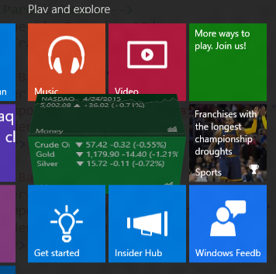
PerspectiveTransform3D Transformaciones 3D (Efectos: Rotaciones 3D, Parallax)
<Grid>
<Grid.Transform3D>
<!– Parent Camera -->
<PerspectiveTransform3D/>
</Grid.Transform3D>
<Border Background="#FF7F00">
<Border.Transform3D>
<CompositeTransform3D RotationX="-90 " …/>
</Border.Transform3D>
</Border>
<Border Background="#FF6700">
<Border.Transform3D>
<CompositeTransform3D RotationY="-90" …/>
</Border.Transform3D>
</Border>
</Grid>

Slide 44
Efectos

Slide 45
Herramientas

Slide 46
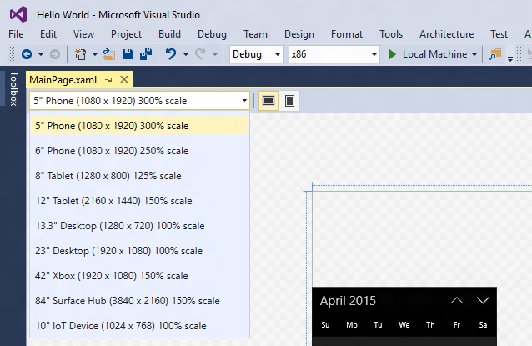
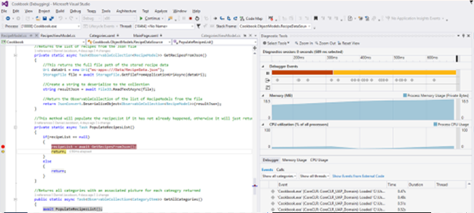
Visual Studio Nuevos modos diseño, performance instrumentation timeline tool y mucho más…

Slide 47
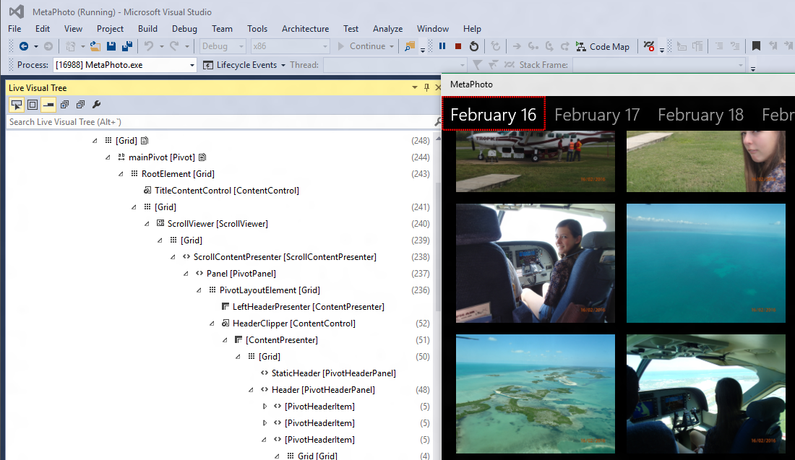
Visual Studio Visual Tree Inspector

Slide 48
Visual Tree Inspector

Slide 49

http://aka.ms/W10Ev02

Slide 50
Javier Suárez Ruiz
Windows Platform Development MVP / Software Developer Plain Concepts
javiersuarezruiz@hotmail.com / @jsuarezruiz
http://aka.ms/W10Ev02

